Slide 1
1. n边形的一个顶点可以做几条对角线？
2. n边形一共有几条对角线？
3. n边形的内角和是多少？
4. n边形的外角和是多少？

Slide 2
多边形的对角线
n边形的一个顶点可以作出n-3条对角线，把n边形分成n-2个三角形。
n边形的一共有n(n-3)/2条对角线

Slide 3
多边形的内角和
n边形的一个顶点可以作出n-3条对角线，把n边形分成n-2个三角形。 n边形的内角和是： (n-2) x 180°

Slide 4
n边形的外角和
假设n边形各个角分别是∠1, ∠2, ∠3, ….... ∠n
则n边形的外角和为: ( 180° - ∠1 ) + ( 180° - ∠2 ) + …... + ( 180° - ∠n )
即: n X 180° - ( ∠1 + ∠2 + …... + ∠n )
即: n X 180° - ( n -2 ) X 180° = 360°

Slide 5
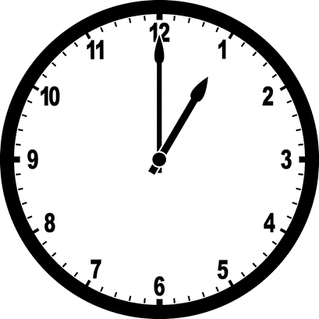
现在的时间是1点钟，问多长时间后分针和时针重合。
现在的时间是1点钟，问25分钟后，分针和时针的夹角是多少度？

Slide 6
求：∠A + ∠B + ∠C + ∠D + ∠E + ∠F + ∠G = ?
E
A
G
D
B
F
C

Slide 7
一个n边形，每个角的补角都是36°，求这个n边形共有多少对角线？

Slide 8
E
A
2
1
G
D
B
F
C

